Slide 1

j-lawyer.BOX
Quick Start
Stand 22.10.2017

Slide 2

Anschließen
Stellen Sie die Box idealerweise in der Nähe eines Netzwerkanschlusses auf (Router, Switch) und schließen Sie es mit dem mitgelieferten Ethernetkabel an.
Schließen Sie das Netzteil an die Box an, die Box wird selbständig starten sobald Strom anliegt. LED-Status:
  Rote LED: Stromversorgung
  Blaue LED:
    durchgehend an – System fährt hoch
    blinkt – System läuft

Slide 3
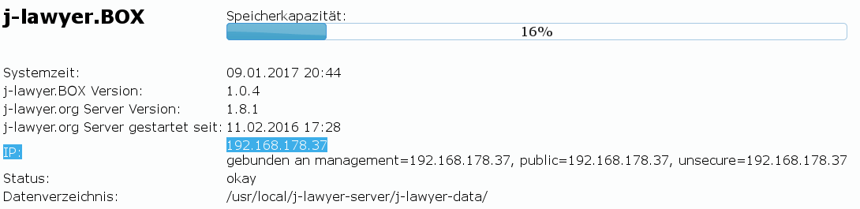
Erstkonfiguration (1)
Öffnen Sie die Management Console unter http://j-lawyer-box.local bzw. http://j-lawyer-box mit einem Browser Ihrer Wahl und melden Sie sich mit den Zugangsdaten des Kanzleisoftwarenutzers “admin” an.
Auf der Startseite der Management Console finden Sie die IP der Box in Ihrem Netzwerk.

Slide 4
Erstkonfiguration (2)
Weisen Sie diese aktuelle IP der Box als permanente IP zu. In der Regel geht dies am einfachsten über die im (WLAN)Router integrierten Konfigurationen:
  Fritz!Box:
    https://avm.de/service/fritzbox/fritzbox-7390/wissensdatenbank/publication/show/201_Netzwerkgeraet-immer-die-gleiche-IP-Adresse-von-FRITZ-Box-zuweisen-lassen
  Manuell in der Box: Konsultieren Sie den Hersteller unter info@j-lawyer.org
Konsultieren Sie ggf. die Anleitung des Herstellers Ihres Netzwerkrouters.

Slide 5
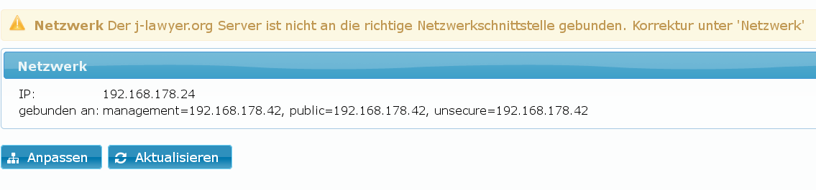
Erstkonfiguration (3)
Übernehmen Sie nun die IP über die Management Console in die Einstellungen der Box im Menüpunkt “Netzwerk”:
  Klick auf “Anpassen” unter “Netzwerk”, anschließend auf “Übernehmen”
  Klick auf “j-lawyer.org Dienst neu starten” unter “Operationen”

Slide 6
Clients installieren
In der Management Console unter “Freigaben” finden Sie Informationen zum Zugriff auf die
j-lawyer.BOX-Dateifreigaben für Ihr Betriebssystem.
Die Freigabe “j-lawyer-client” enthält die Installer für den j-lawyer.org Client. Installieren Sie einen oder mehrere Arbeitsplätze entsprechend Anleitung: http://www.j-lawyer.org/?page_id=88

Slide 7
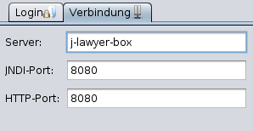
Anmelden
Nach Installation der Clients verbinden Sie sich im Login-Dialog mit dem Kanzleisoftwarenutzer “admin” oder dem eigens für Sie eingerichteten Nutzer (siehe Identity Card). Unter “Verbindung” tragen Sie dazu folgendes ein (Achtung: “j-lawyer-box” unter Windows und Linux, “j-lawyer-box.local” unter Mac):
Fertig!

Slide 8
Wichtige Nutzungshinweise
Decken Sie das Gerät nicht ab und sorgen sie für ausreichenden Seitenabstand um eine Luftzirkulation zu ermöglichen.
Fahren Sie die Box stets über die Management Console herunter, trennen Sie sie nicht direkt vom Strom.
Laden Sie regelmäßig Datensicherungen über die Management Console auf ein anderes Gerät, oder konfigurieren Sie ein automatisches Kopieren auf externen Speicher
Die Box ist für einen 24x7-Dauerbetrieb ausgelegt und vorgesehen.
Um automatische Systemwarnungen zu erhalten (bspw. bei geringem verbleibenden Speicherplatz), sollten Sie im j-lawyer.org Client unter “Einstellungen – Systemmonitoring” die E-Mail-Funktionalität konfigurieren.

Slide 9
Unterstützung:
http://www.j-lawyer.org/?forum=j-lawyer-box

